Slide 1
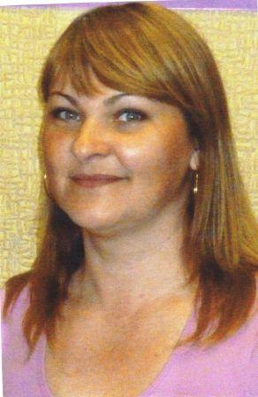
В детском саду у нас Очень интересно! Хотим мы провести для Вас экскурсию все вместе.
Группа «Малышки»
Захарова Светлана
Николаевна

Slide 2
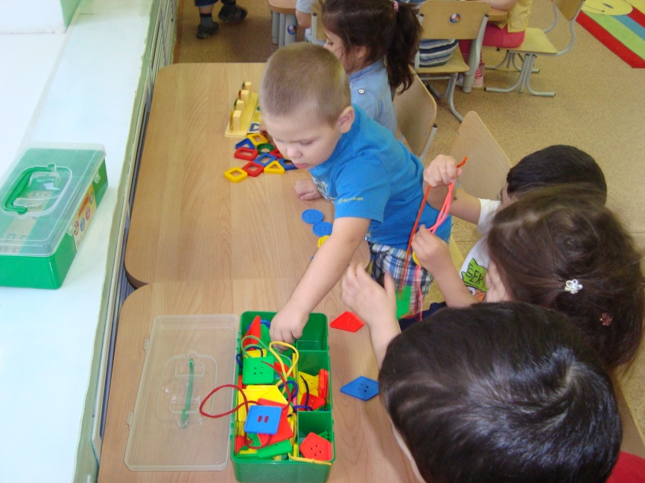
.
Мы двери в сказку открываем, И в нашу группу приглашаем!

Slide 3
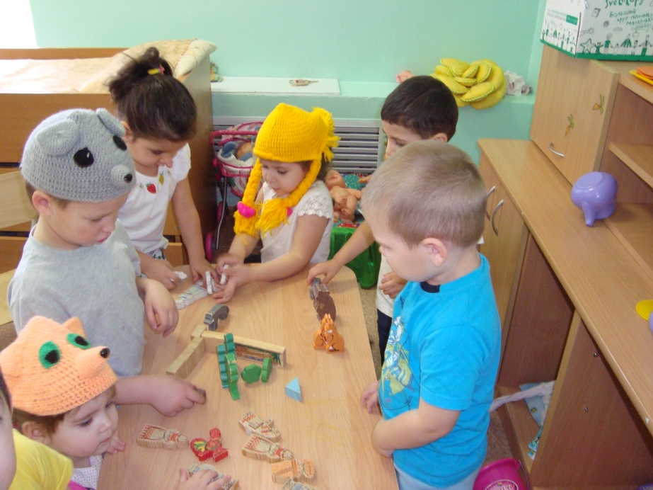
Здесь солнышко всегда сияет, Нам настроение поднимает

Slide 4
В детский сад детишки С радостью всегда идут, И девчонки, и мальчишки, Очень нравится им тут!

Slide 5
Каждый день зарядкой занимаемся Посмотрите вы на нас МЫ СТАРАЕМСЯ!
-

Slide 6
В этой комнате живут горшки- наши лучшие дружки. Кто в горшочек будет какать – Никогда не будет плакать!
-

Slide 7
С мылом и водой мы дружим, умываться любим мы!
Ручки я помою, а потом стряхну
Где моя картинка?

Slide 8
Кашу утром мы едим , расти здоровыми хотим!

Slide 9
Мы любим строить домики и в «Золушку» играть. Ведь это помогает наши ручки развивать!

Slide 10
Пирамидки и мозайку, бусы и шнурки, сказочные шапочки ОБОЖАЕМ МЫ!

Slide 11
Хорошо с друзьями прыгать и играть, но детишкам маленьким надо отдыхать.

Slide 12
Мы проснулись, улыбнулись, хорошенько потянулись! И босые наши ножки побежали по дорожке!

Slide 13
Любим ручки развивать, в игры разные играть

Slide 14
Игрушки наши не скучайте, пока !!! До завтра отдыхайте !
Спасибо за внимание!

